Slide 1

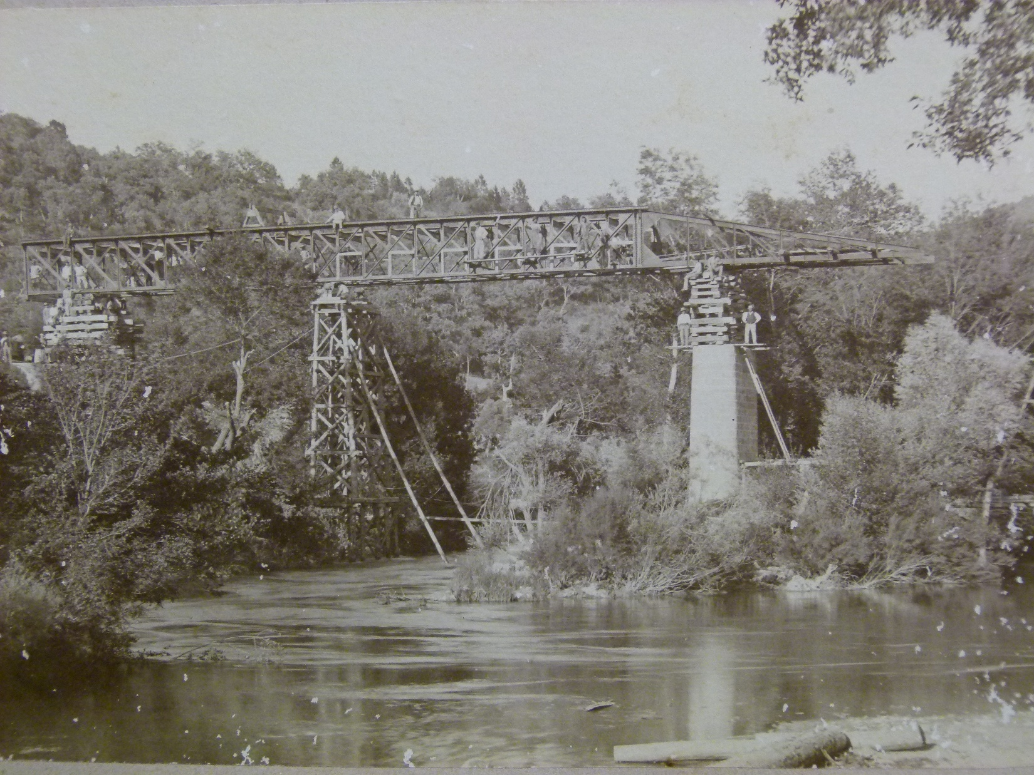
Le pont de fer
En résumé,
« Tournavelle » est le nom du lieu dit. Il pourrait correspondre au fleuve, l’Argens, qui tourne sur lui-même et passe deux fois sous le même pont.
Ce pont est parfois appelé « Pont Eiffel » du nom de la technique employée par l’ingénieur et industriel Gustave Eiffel, lors de la construction de la tour éponyme. Il s’agit d’assembler les poutres métalliques en trois temps avec la broche qui permet de laisser du jeu entre les poutres, le boulon qui sert à maintenir les poutres attachées ensemble, sans laisser de jeu et qui est ensuite remplacé par le rivet définitif. Les rivets sont chauffés à blanc puis introduits dans les trous préalablement préparés ; afin de les immobiliser, leur tête est écrasée pendant que le métal est malléable.

Slide 2
Pour en savoir plus,
Les premiers écrits présents aux archives départementales concernant un pont sur la rivière d’Aille datent des années 1820. Ce pont était alors projeté au passage dit « de Berard », dans le territoire de Vidauban. En 1819, une lettre du préfet précise que la « rivière d’Aille, qui très souvent et surtout en hiver n’est pas guéable et ne peut l’être sans danger ainsi que l’attestent plusieurs événements à la suite desquels des citoyens ont perdu la vie, exige la construction d’un pont »
En 1832 la construction « va être terminée mais les réparations faites à la route de St Tropez à Draguignan, qui passe sur ce pont, sont loin d’avoir porté cette route au degré convenable de viabilité puisqu’il y a plusieurs points entre La Garde Freinet et le pont qui présentent des dangers pour les voituriers et pour les voyageurs. »
Dans une délibération du conseil municipal en date du 2 juillet 1876, on exprime le souhait de supprimer le bac communal et de le remplacer par la construction d’un pont cette fois au confluent de l’Aille et de l’Argens. Il est voté un budget de 500 F pour commencer une étude sur ce projet.
Le 6 décembre 1879, il est voté un crédit de 1130 F pour le paiement des honoraires d’étude de réalisation d’un chemin forestier subventionné par l’Etat. Ce chemin devant relier les Arcs sur Argens au Plan de la Tour partirait du pont d’Argens situé sur la grande route, passerait par la Tournavelle en venant de la Maïme, puis par la maison des gardes, le Pommier pour arriver au Revest. Il est dit : « ce chemin a une importance de premier ordre tant sur le rapport de la vicinalité que sur celui de la protection de la forêt qu’il traversera ».
Le 18 mai 1880 on reparle à nouveau du projet de ce grand chemin forestier. L’année suivante on écrit au Préfet en disant qu’il devient urgent d’étudier le projet de réalisation du chemin et du pont.

Slide 3
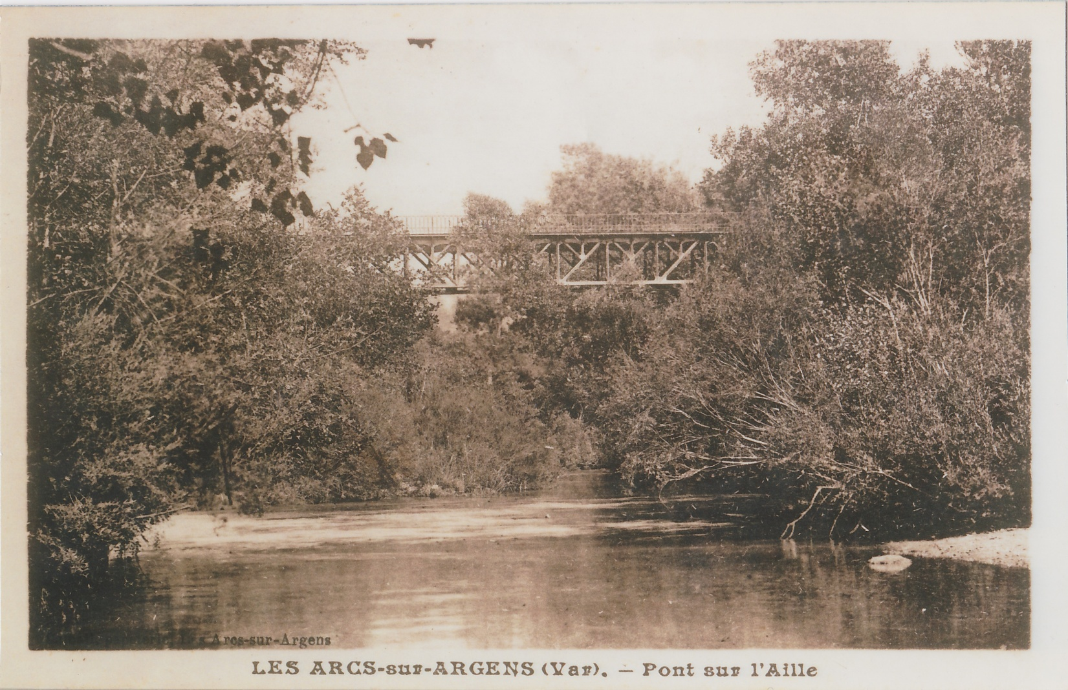
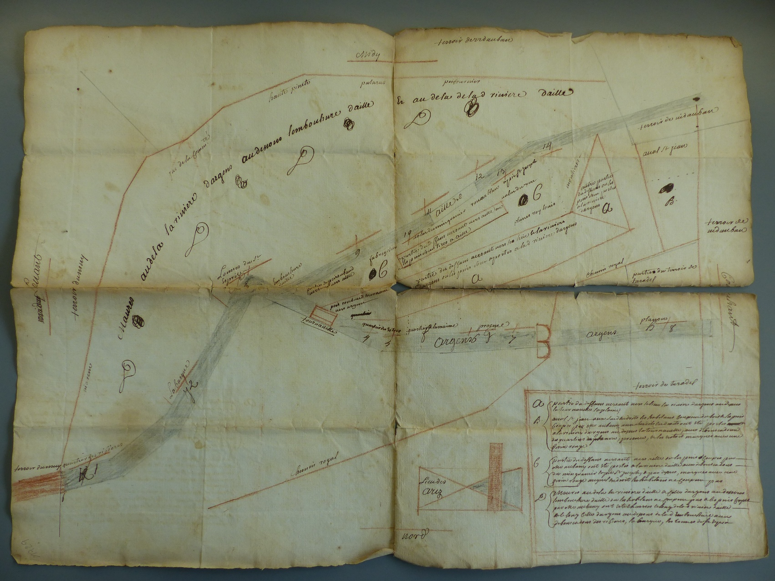

Slide 4
La demande de classement du chemin de la Maïme en chemin vicinal pour aller au Plan de la Tour est faite le 18 février 1883. Ce projet de classement, le 4 novembre 1883, atteint la somme de 110 000 F, pont compris, mais on repousse la réalisation du projet en attendant l’autorisation de faire des coupes extraordinaires car le budget communal est sérieusement entamé par les travaux de couverture du Réal.
Après le terrible incendie du mois d’août 1884 qui a ravagé plusieurs milliers d’hectares au Muy, à Collobrières, Bormes, la Môle, on demande au Préfet 55 000 F pour moitié de la dépense pour ce chemin qu’il devient de plus en plus important de réaliser.
Le 13 juin 1886, il est précisé que : « ce chemin vicinal d’intérêt commun partirait du Pont d’Argens du côté de la Maïme, traverserait l’Aille à son embouchure, remonterait jusqu’au vallon de Grimaud qu’il suivrait jusqu’à la Bastide Rouge où il se divise en deux branches, une vers le Revest et l’autre à la Mourre ».
Dans la délibération du 13 février 1887 il est dit : « Les dernières crues de l’Argens ayant emporté le bac communal qui desservait la forêt, il faudrait le remplacer. Mais il serait préférable de conserver la somme nécessaire à son remplacement et de la consacrer à la construction du pont sur l’Argens. Le 26 juin on vote un crédit de 16 000 F. Dans la séance extraordinaire du 27 juillet on rajoute la somme de 4 000 F. Il est dit que le pont d’Aille coûtera 40 000 F et celui de l’Argens 20 000 F.
Enfin le projet de la réalisation du pont sur l’Aille est définitivement adopté le 25 mars 1888. « Ce pont facilitera la réalisation d’une route de grande communication destinée à desservir le golfe de Saint-Tropez qui est déshérité et permettra à de nombreuses communes telles que celles du Plan de la Tour, Ste Maxime, Grimaud, Cogolin, Saint-Tropez et autres de trouver un débouché pour leurs produits agricoles ».
Le 24 février 1889, sont présentés les plans d’un pont à tablier métallique. Le 8 avril la commune fait un emprunt de 30 000 F.
Le 9 janvier 1890, le chemin du bac est classé en chemin vicinal ordinaire n° 3 en lui assignant une largeur de 4,5 m, non compris fossés et talus.
En 1905, le pont reçoit sa première couche de bitume.
Malgré les frais engagés pour la construction du pont de fer, dont le coût total s’est monté à la somme de 54 000 F, la réalisation de la route pour le golfe de Saint-Tropez ne verra jamais le jour. En 1893 l’Etat décide de faire construire dans la commune de Vidauban un autre pont de fer sur l’Aille et réalise la D72.

Slide 5
